Slide 1

MÓDULO 5 – Vetores unidimensionais
Universidade de Uberaba
Marcio Salmazo Ramos

Slide 2
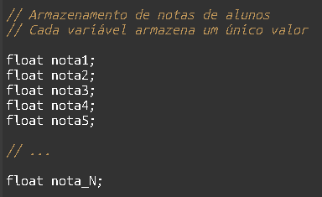
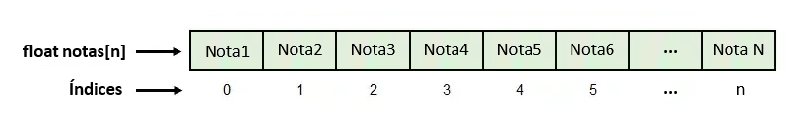
Vetores
Definição:
É uma estrutura de dados que guarda vários valores do mesmo tipo em posições de memória seguidas.
Os vetores resolvem a inconveniência de declarar múltiplas variáveis do mesmo tipo em um mesmo contexto:

Slide 3
Declaração de Vetores
Sintaxe básica:
Tipo nome[quantidade_de_valores];
Exemplos:
int numeros[10];
float notas[5];
char letras[26]; → String (Serão vistos futuramente)
double valores[100];

Slide 4
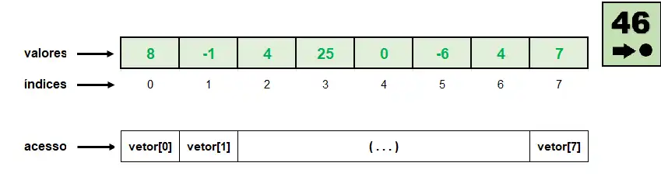

Índice dos Vetores
Indicam a posição dos elementos dentro do vetor.
Os índices começam sempre no zero, logo:
Primeiro elemento: $vetor[0]$
Elemento na posição i: $vetor[i]$
Último elemento (para tamanho N): $vetor[N − 1]$

Slide 5
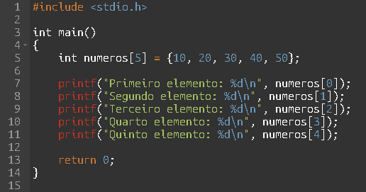
Acesso de elementos
O acesso ao elemento de um vetor é feito através de seu índice.

Slide 6
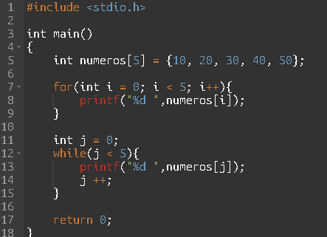
Acesso de elementos
Dependendo do contexto, o acesso específico via índice pode não ser o mais eficiente.
Geralmente, o acesso aos elementos de um vetor estão associados à estruturas de repetição.

Slide 7
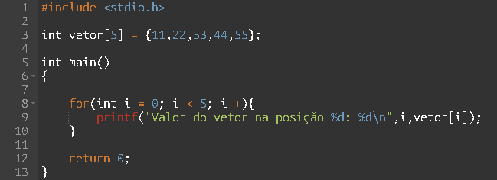
Inicialização dos Vetores
Durante a declaração do Vetor, seus valores podem ser inicializados entre chaves:

Slide 8
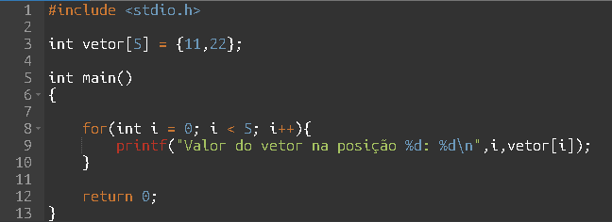

Inicialização dos Vetores
A inicialização também pode ser feita de modo parcial.
Nesse caso, os valores são inseridos em ordem.
Os valores indefinidos são inicializados como zero.

Slide 9
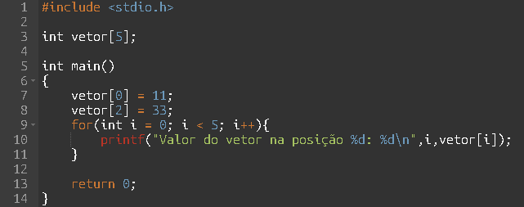

Inicialização dos Vetores
A inicialização também pode ser feita manualmente, especificando os índices do vetor

Slide 10
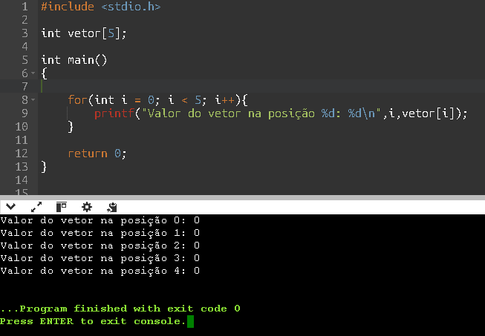
Inicialização dos Vetores
Caso o vetor não seja inicializado pelo o usuário, o valor de cada índice é definido como ‘zero’.
Isso depende da IDE e do compilador.

Slide 11
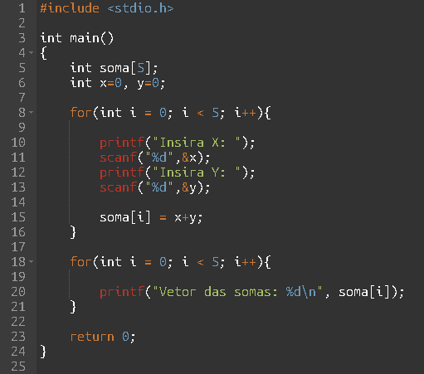
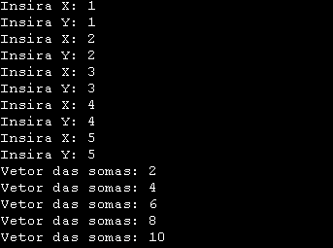
Atribuição de valores aos Vetores
A atribuição pode ser feita de modo análogo ao que é aplicado à uma variável.
É necessário especificar o índice.

Slide 12
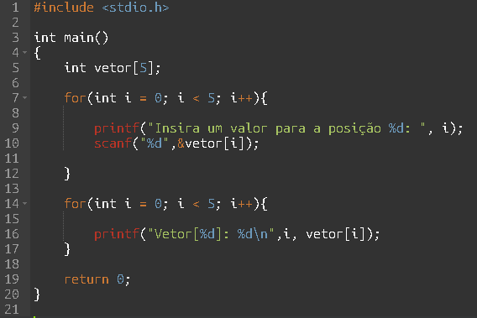
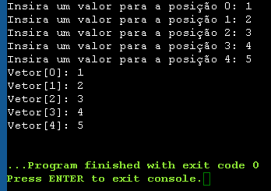
Atribuição de valores aos Vetores
A atribuição de valores também pode ser feita de maneira direta pelo scanf.

Slide 13
Exercícios para fixação
Crie um programa que leia 10 números inteiros e depois mostre todos os números digitados.
Crie um programa que leia 5 números inteiros e depois mostre a média aritmética dos valores do vetor.
Crie um programa que leia 6 números inteiros e depois mostre encontre o maior valor inserido.
Crie um programa que leia 7 números inteiros e depois verifique se um número X existe no vetor.

